Slide 1
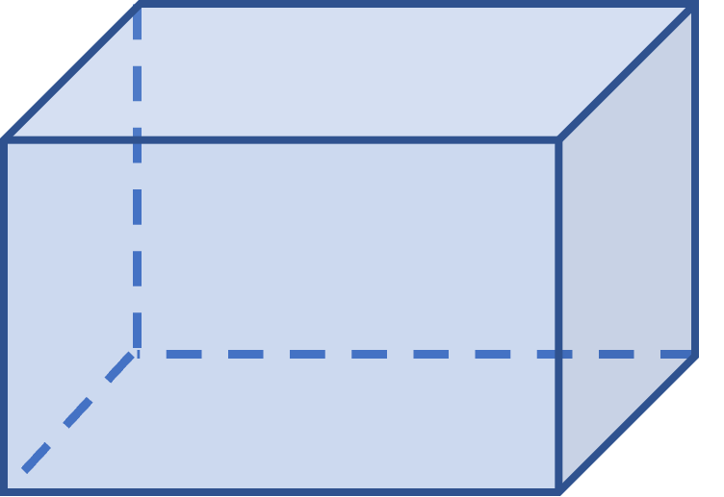
Khởi động
Trò chơi: Ai nhanh, ai đúng?
Thi kể tên các đồ vật có dạng hình hộp chữ nhật; hình lập phương và hình trụ.
Ví dụ: hộp phấn, hộp sữa,…

Slide 2
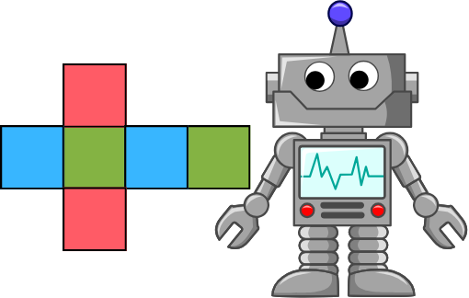
Toán
Hình khai triển của hình hộp chữ nhật,
hình lập phương, hình trụ (tiết 1)

Slide 3
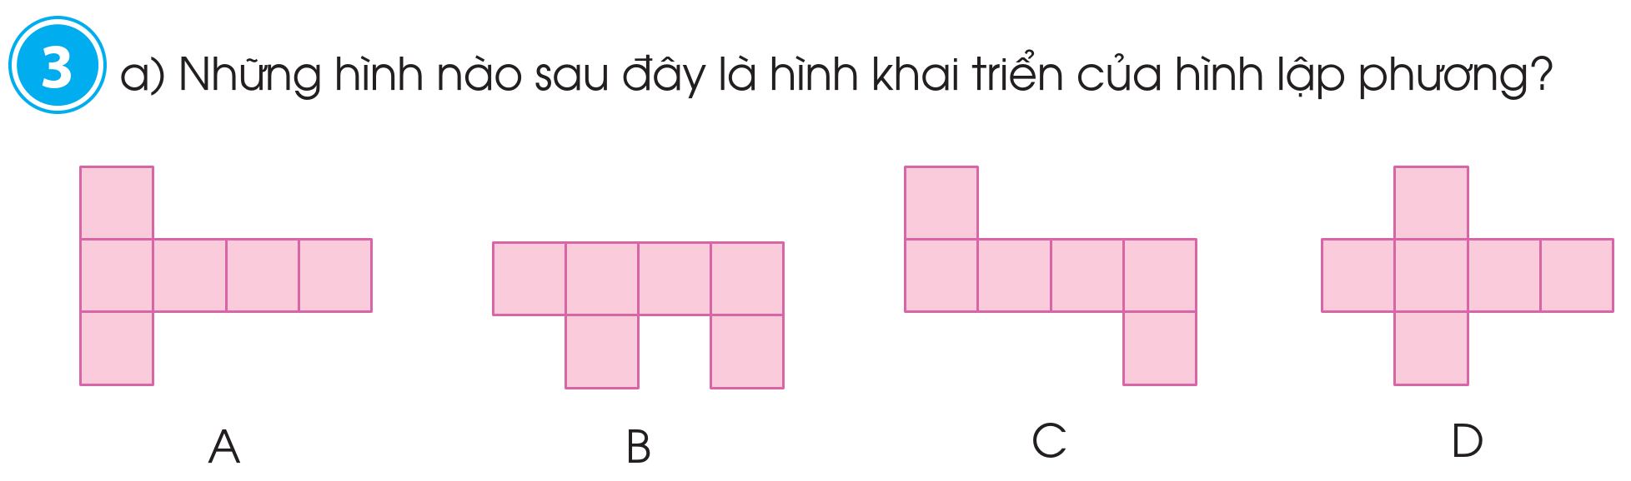
Luyện tập, thực hành

Slide 4
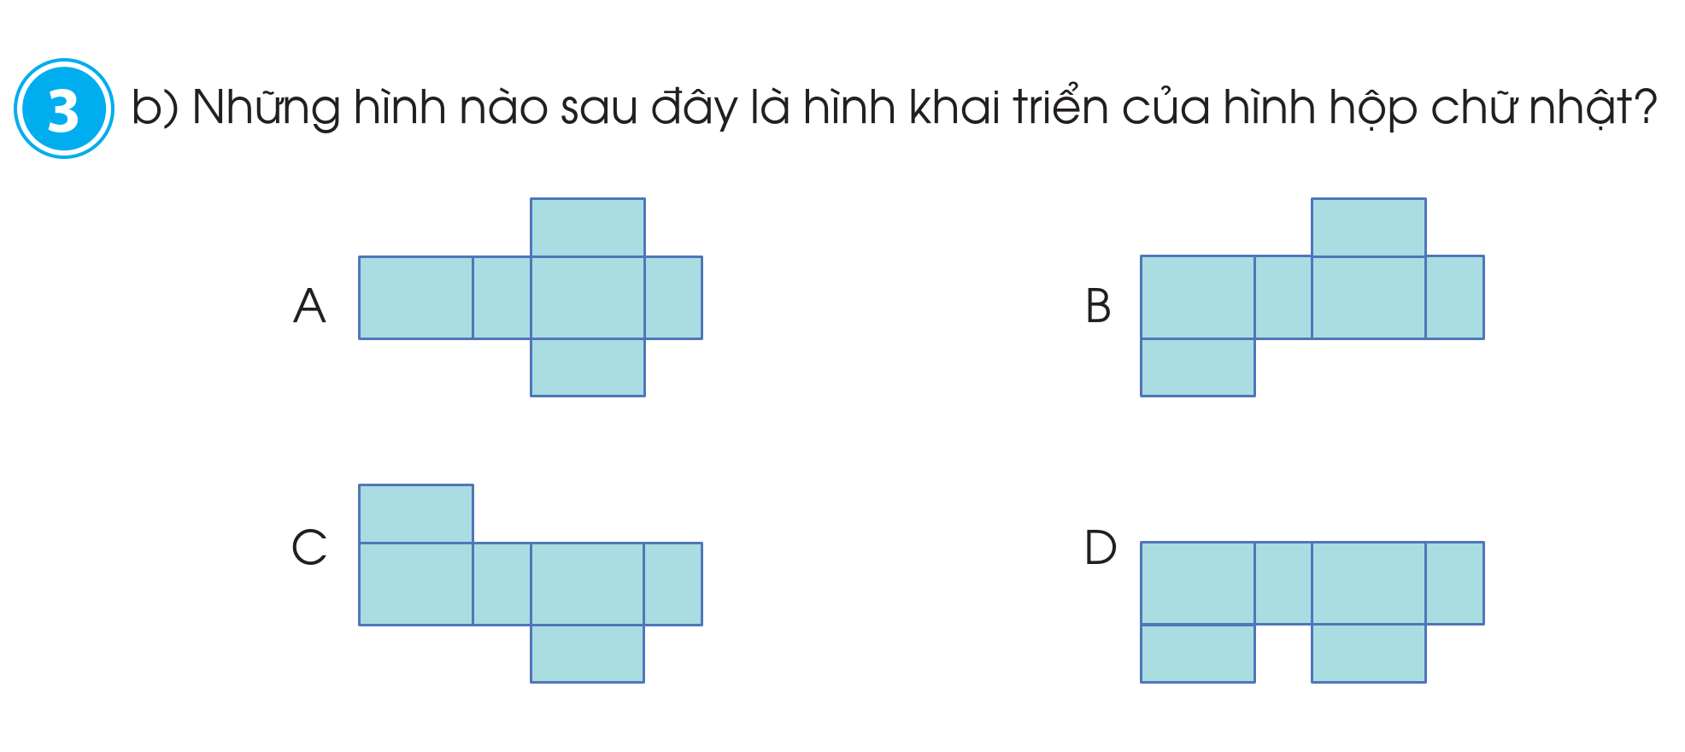
Luyện tập, thực hành

Slide 5
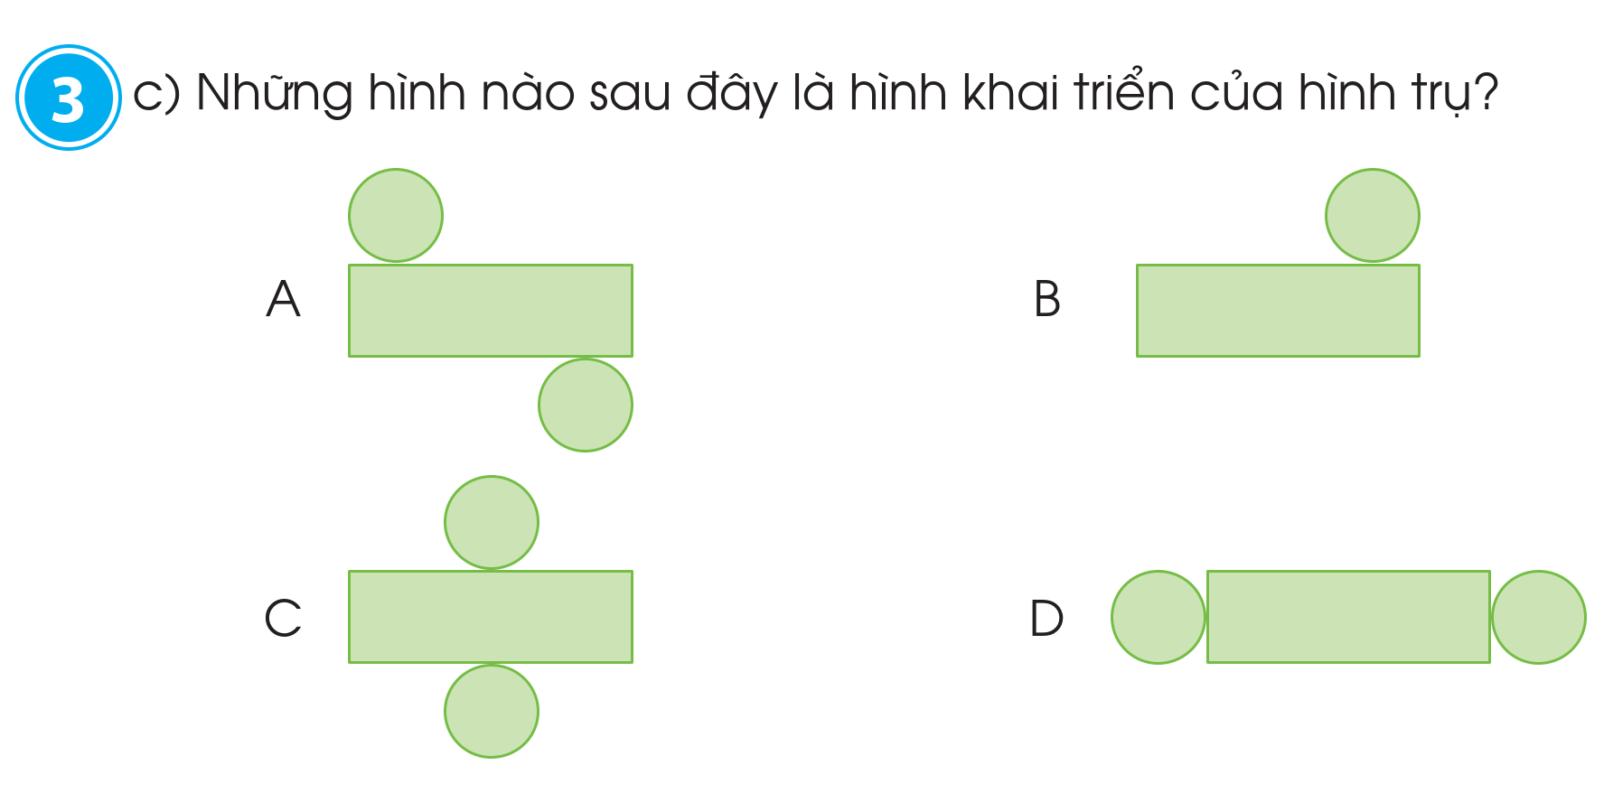
Luyện tập, thực hành

Slide 6
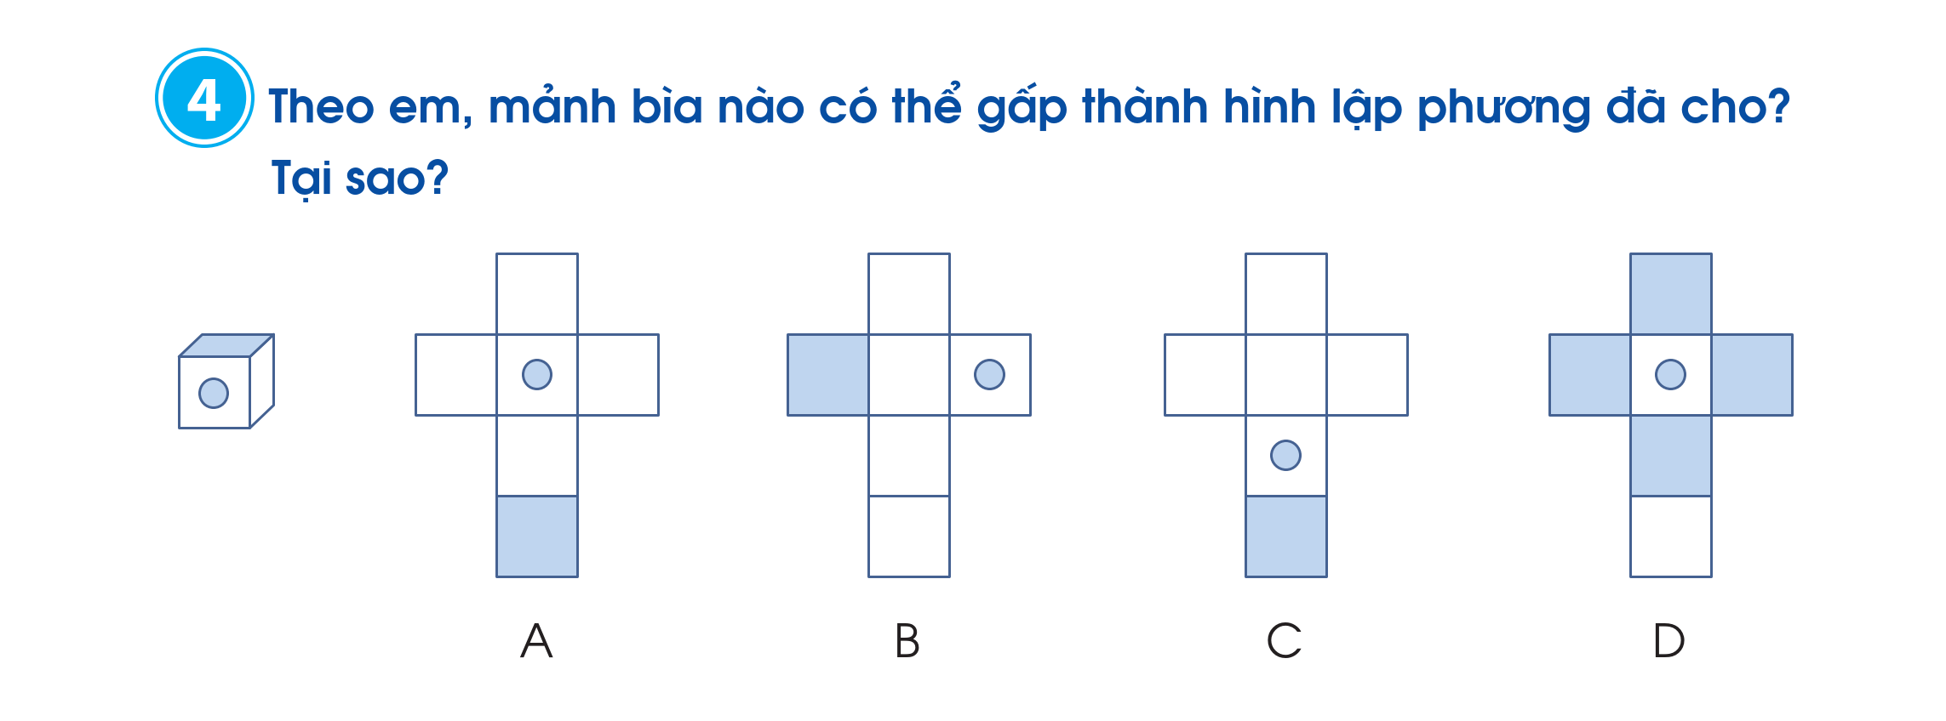
Luyện tập, thực hành
Giải thích: Vì mặt màu xanh nằm cạnh mặt có chấm nên khi gấp lại, mặt màu xanh và mặt màu trắng đều sẽ nằm cạnh mặt có chấm.

Slide 7
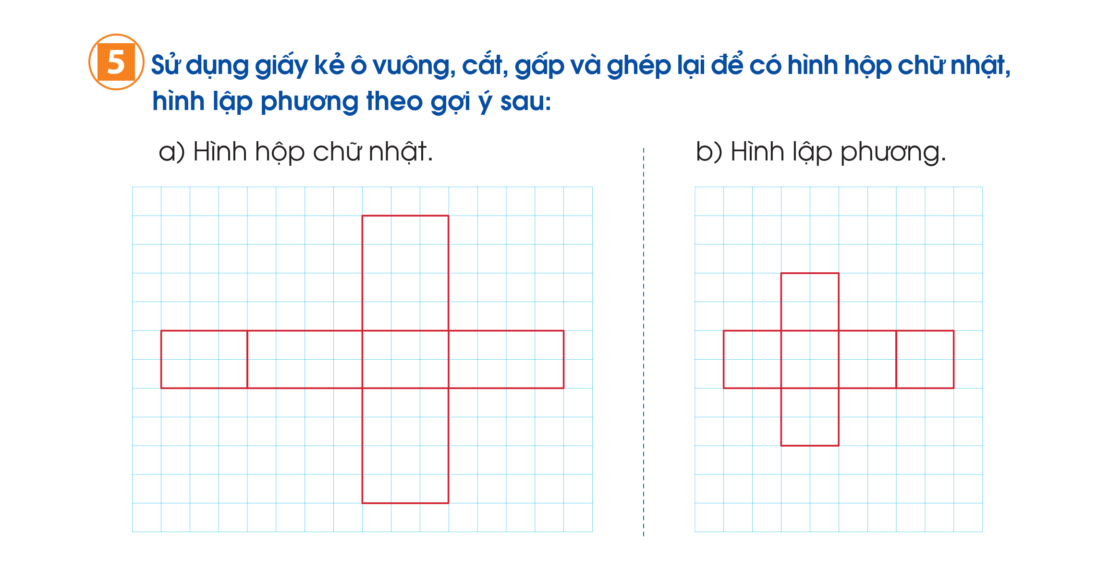
Vận dụng

